Slide 1
第4章 IT职业道德和社会责任
董延杰
计算机与软件学院
邮箱：ydong@szu.edu.cn

Slide 2
伦理相关问题的解决步骤
问题描述阶段
事件的哪些细节有伦理问题？
事件中，哪些人受到了影响？
这些伦理问题产生频率如何？
这些伦理问题的影响怎么样？是不是一个重要问题？
好的：自动贩卖机的货物在某些区域总是售罄，导致每月损失30万
坏的：我们需要实现一种自动贩卖机补货系统

Slide 3
伦理相关问题的解决步骤
可行解确认阶段
和更多的人头脑风暴，尽可能多地提出解决方案
在头脑风暴阶段，不要对已提出的方案提出评价
告知讨论人的信息有且仅有事实

Slide 4
伦理相关问题的解决步骤
挑选可行解
可行解评价：有效性、潜在风险、代价、时间成本
确认可行解不与法律、企业规章制度、自身道德准则冲突
潜在风险考虑：自身、企业、其他相关人员、环境

Slide 5
伦理相关问题的解决步骤
执行可行解
需要让参与各方都同意
结果评价
期望达到的目标是否达成？
是否考虑到的之前没有考虑过结果？

Slide 6

伦理相关问题的解决步骤--案例
你是公司的客服经理，小组新成员：Elliot
Elliot：聪明、学习快，对每天工作量不爽
午饭时：同事告诉你，ELLiot正在跟猎头抱怨她工作不开心。但你不知道为什么她不开心，你的小组需要她处理一些关键工作量
你该怎么解决Elliot的问题？

Slide 7
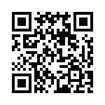
案例分析
案例1：
Carl works for general purpose software and hardware company on a project. The project involves developing a system that monitors radar signals for missiles and launches nuclear missiles when necessary. Carl was initially reluctant but eventually agrees. He thoughts that if he does not accept it, someone else will do so anyway. During his work, he develops some reservations about the fine-grained distinction between missiles and small planes. He expresses his idea to his manager who dismisses the claim on the basis that he disagrees with the claim and that the project has already been late.
Carl feels morally responsible. What should he do? What can he do?
辞职、上报公司管理部门、上报给合同甲方、曝光给媒体（很有可能导致他失去工作），其他选择

Slide 8
案例分析
案例2：
LJ has a computer science degree and has three years work experience. She has her own company and one of the current projects is designing an employee database for a large company. The database contains medical records, performance evaluation, salary etc. She must decide on the security demand for this system. The question is security demand level. She believes that the client (this company) should have all the necessary information about the system for decision making. She then presents ALL available options to the clients, with the level of security proportional to the cost. The client chooses the cheapest and least secure option, which leads LJ to feel that this is insecure. She explains the risks to the client but they sticks with the cheapest option.
Should LJ refuse to build the system?
Should she have presented this option to the client in the first place?

Slide 9
案例分析
案例3：
Juan is a private consultant. His job is to evaluate automation needs and recommend suitable systems. Recently, he was hired by a hospital to upgrade their systems. He recommended (with reasons) Tri-Star as a best system to upgrade to. However, he failed to mention that he is a partner in Tri-Star and that there is a conflict of interest.
Was his behaviour unethical?
Should he have declined the job originally?
Should he have disclosed his ties with Tri-star?

Slide 10
案例分析小结
职业人士：
在某一领域，具有高等教育背景和有实际操作经验的人群。职业人士有义务保证被服务者的福祉（Professionals have a special obligation to ensure their actions are for the good of those who depend on them）
职业人士的决定往往比非职业人士的决定有更严肃的后果（如Carl设计的软件会误射飞弹、LJ设计的软件会泄露隐私、Juan的建议会影响社会的公平正义）
一方面，使用功利主义分析方法，Carl、LJ和Juan应为全社会的福祉
另一方面，我们需要考虑以下两个事实
Carl是职业人士，他是一个公司的雇员
LJ和Juan是职业人士、公司所有者、与雇主有合同关系
Carl、LJ和Juan需要为自己雇主的福祉服务，这与全社会的福祉是互相矛盾的
面临两难的处境，如何选择→职业道德

Slide 11
职业的具体属性
职业包含两方面的含义：
职业体现了专业的分工，不同于工作，职业可以不会随意更改
职业体现了一种精神追求，职业发展的过程也是个人价值不断实现的过程，职业要求个人对它有忠诚度
职业素质：从业者在一定生理、心理条件下，通过教育培训、职业时间、自我修炼等途径形成和发展起来的，在职业活动中起决定性作用的、内在的、相对稳定的基本品质
职业道德、职业兴趣、职业能力、职业个性、职业修养
影响和制约职业素质的因素：个人道德品质、受教育程度、实践经验、社会环境、工作经历以及自身的一些基本情况

Slide 12
职业的具体属性
宏观层面，职业的四个特征
群集式的工作资格，即由专业能力、方法能力、社会能力决定的职业从业能力
规范性的工作领域，即由职业资格以及工作手段、工作对象、工作环境决定的社会职业劳动分工
层级型的工作空间，即由从业者的职业资格与工作岗位的基本要求并根据劳动组织结构决定的职业活动范围
社会化的工作价值，即由劳动者的职业贡献所决定的社会的职业价值认可
微观层面，职业的四个特征
工作对象，如材料、产品或人
工作手段，机器、工具、仪器、计算机等
工作地点，如产业部门、行业领域所决定的劳动场所（如工厂、矿山、农田、机关等）
工作岗位，如单位、部门和机构里的具体劳动位置（操作、检验、维修、管理等）

Slide 13
职业的具体属性
成为职业人士的8条准则
职业初级教育（Initial Education）：学员完成一系列的专业课程
职业资质鉴定（Accreditation）：保证学员的专业课程达标
技能提升（Skills development）：一系列保证学员职业能力提升的活动
结业认证（Certification） ：确保学员能够适应真实环境下的工作
职业执照（Licensing）：确保职业人士在某一领域内合法工作
技能巩固（Professional development） ：一系列维持职业人士的职业技能
伦理准则（Code of ethnics）：一种保证职业人士能够利用他们的技能造福社会机制
职业组织（Professional society）：一个保证职业人士利益的组织，通常由大部分专业人士加入（如，IEEE、ACM、CCF）
Notes:
一个profession团体，之所以被人们认可，比如医生可以救死扶伤、老师可以立德树人、军人可以保家卫国，是因为一旦某人被授予某个职业的证书，就确保了他们能够做与自己职业相符的事情。

Slide 14
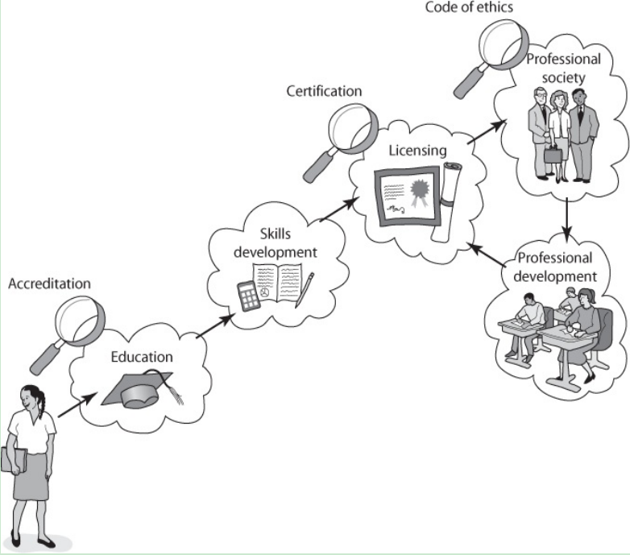

Slide 15
职业的具体属性
例如：US Certified Public Accountant（CPA）：
完成150学分课程及在授权大学获得相应学士学位（至少24学分与会计相关）
在已获得CPA的人的指导下从事会计相关工作
通过CPA的四门课程考试：每科成绩有效期限为一年半，考生在通过第一门科目之后的十八个月内必须通过其余三科的考试，否则先考过的科目依次作废，需要重新考试
通过考试后，便成为了合法的注册会计师（CPA）
成为CPA之后，本人应遵守CPA相应的道德和职业行为规范
Notes:
一个profession团体，之所以被人们认可，比如医生可以救死扶伤、老师可以立德树人、军人可以保家卫国，是因为一旦某人被授予某个职业的证书，就确保了他们能够做与自己职业相符的事情。

Slide 16
职业的具体属性
计算机相关职业 vs CPA：
CPA需要获得执业资格证才可以从事相关工作，但是计算机从业人员无需考证即可维护计算机系统或书写计算机程序
在获得执业资格证之前，CPA需要强制实习，但是计算机从业人员无需实习
CPA需要加入相关行业协会，大多数计算机从业人员并不属于某个行业协会，也没有行业协会能阻止他人从事计算机相关工作
由于计算机从业人员往往以团队进行工作，个人责任难以区分
Notes:
一个profession团体，之所以被人们认可，比如医生可以救死扶伤、老师可以立德树人、军人可以保家卫国，是因为一旦某人被授予某个职业的证书，就确保了他们能够做与自己职业相符的事情。

Slide 17
职业的具体属性
计算机相关职业（软件工程师）：开发、维护软件或从事软件开发和维护的教学工作的人
美国软件工程师资格考试：1）相关工程专业背景（专业需在指定列表中）；2）四年软件相关工作经验；3）通过两门考试（工程基础+软件原理实操）
我国计算机技术相关职业资格考试（https://www.ruankao.org.cn/platform）
Notes:
一个profession团体，之所以被人们认可，比如医生可以救死扶伤、老师可以立德树人、军人可以保家卫国，是因为一旦某人被授予某个职业的证书，就确保了他们能够做与自己职业相符的事情。

Slide 18
职业的具体属性
计算机从业人员：可对公众造成伤害的能力（1/2 part）
例：Therac-25事件：一台于1985年制造的放疗设备Therac-25，一台用来给癌症病人做放射性治疗的设备。由加拿大原子能公司制造。它核心的软件程序是用来控制放疗的辐射量
1985年6月3日，美国乔治亚州的Kennestone肿瘤中心里，一名61岁的老妇人因为身患乳腺癌，她正在接受放射性治疗。她安静的躺在床上，机器照射她的左侧锁骨，刚通上电，她就感受到了肩膀的灼热和疼痛，她实在忍受不了，大喊大叫。旁边控制室的医生Tim Still见状赶紧关闭了机器，可他无法解释原因，只是怀疑是辐射过量。他只好打电话询问制造商AECL，询问是不是因为辐射过量？可惜被AECL否认
Notes:
一个profession团体，之所以被人们认可，比如医生可以救死扶伤、老师可以立德树人、军人可以保家卫国，是因为一旦某人被授予某个职业的证书，就确保了他们能够做与自己职业相符的事情。

Slide 19
职业的具体属性
计算机从业人员：可对公众造成伤害的能力（2/2 part）
一个月后，远在加拿大安大略的患宫颈癌患者，40岁，女性，在接受治疗过程中机器突然停机，并出现了“HTILT”错误。同时控制台显示“No dose”(无剂量)和治疗暂停，操作人员见状，按键盘让机器继续运行，可是同样的操作继续发生，在发生了5次之后，机器开始自动重启。这名女士当时就感受到了强烈的烧灼感和电击麻刺感。5个月后病人死亡。以后的调查报告表明，病人在治疗过程中收到的辐射剂量是150Gy，而对人体而言辐射剂量达到10Gy就已经是致命的了
结果：Therac-25使用了有缺陷的软件造成了至少六人死亡
教训：相比于传统行业（如：会计、医生、律师），计算机从业人员的目前还缺乏相应的资格认证机制，因此计算机从业人员需要加强自身的职业道德建设
Notes:
一个profession团体，之所以被人们认可，比如医生可以救死扶伤、老师可以立德树人、军人可以保家卫国，是因为一旦某人被授予某个职业的证书，就确保了他们能够做与自己职业相符的事情。

Slide 20

4.1 职业的属性
4.2 道德的社会价值
4.2.1 社会良性关系的基础
4.2.2 工作生活秩序的基石
4.3 职业道德与个人职业发展
4.4 IT职业人员的社会责任

Slide 21
4.1.1 社会良性关系的基础
道德：一个社会的稳定运行，需要有社会各阶层的良好关系与社会生活秩序…
1. 继承与彰显传统文化
“孔融让梨”、“孟母三迁”、老子的《道德经》
2008北京奥运会的迎宾语，《论语》
“有朋自远方来，不亦乐乎”
“四海之内皆兄弟”
“己所不欲，勿施于人”
“德不孤，必有邻”
“礼之用，和为贵”
2. 调节社会关系
道德最主要的社会功能之一是调节社会各阶层、各部分成员之间的关系
古代社会有“君君、臣臣、父父、子子”（《论语.颜渊》）
现代社会有“长者优先，妇幼优先”，保护关爱弱势群体等社会道德风尚
家庭生活也需要道德的维系，夫妻互敬互爱相互体谅，孝敬老人，爱护教育孩子…
道德还有调节人与自然，人与宇宙万物之间的关系的作用
全球气候变暖
水污染（近11亿人喝不到洁净的饮用水，50%的疾病患者是由于饮用不干净的水）
空气污染

Slide 22
4.1.1 社会良性关系的基础
3. 认识现实社会
靠人际关系、“走后门”
错的就是错的，它只是暂时的，不会给人带来长久的快乐
4. 规范个人行为
阿尔贝特.施韦泽（Albert Schweitzer, 1875-1965, 诺贝尔和平奖得主）：提出敬畏生命（Reverence of Life）的哲学/伦理学思想…怀着爱和感恩的心态对待宇宙万物 http://baike.baidu.com/view/4662302.htm
中国古代圣贤的教导：“非礼勿视，非礼勿听，非礼勿言，非礼勿动”（《论语.颜渊》）

Slide 23
4.1 职业的属性
4.2 道德的社会价值
4.3 职业道德与个人职业发展
4.3.1 职业道德的概念
4.3.2 个人职业发展
4.3.3 职业道德规范
4.4 IT职业人员的社会责任

Slide 24
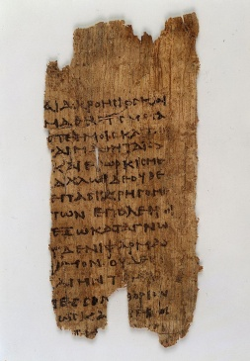
4.3.1 职业道德的概念
职业道德是与人们的职业活动紧密联系的符合职业特点所要求的道德准则、道德情操与道德品质的总和，是人在职业社会的立身之本
希波克拉底誓言（Hippocrates Oath）
希波克拉底（医学之父，约公元前460年-377年）
凡教给我医术的人，我应像尊敬自己父母一样尊敬他
我愿在我的判断力所及范围内，尽我的能力，遵守为病人谋利益的道德原则，并杜绝一切堕落及害人的行为。我不得将有害的药品给予他人，也不指导他人服用有害的药品，更不答应他人使用有害药物的请求
无论到了什么地方，也无论需诊治的病人是男是女、是自由民还是奴婢，对他们我一视同仁，为他们谋幸福是我唯一的目的

Slide 25
4.3.1 职业道德的概念
现代人力资源管理认为职业道德由以下几方面组成 (part 1/2)
(1) 职业道德是一种职业规范，受社会、国际社会普遍的认可
(2) 职业道德是长期以来自然形成的
(3) 职业道德没有确定的形式，通常体现为守则、规范、观念、习惯、信念等
(4) 职业道德依靠社团文化、内心信念和风俗习惯，通过员工的自律实现

Slide 26
4.3.1 职业道德的概念
现代人力资源管理认为职业道德由以下几方面组成 (part 2/2)
(5) 职业道德大多没有实质的约束力和强制力，但社会舆论对它的影响很大
(6) 职业道德的主要内容是对员工义务的要求，可以促进其职业能力的提高
(7) 职业道德标准多元化，代表了不同国家和地区、不同企业团体可能具有不同的价值观
(8) 职业道德承载着企业文化和凝聚力，影响深远，是企业长久发展的核心原动力

Slide 27
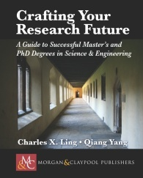
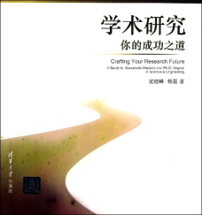
4.3.2 个人职业发展
人类文明发展到现在每个人在选择自己从事的职业时，个人兴趣和爱好应该放在首位，因为选择了一种职业，就是选择了一种生活方式
Section 8.1: A Day in Life of A Typical Professor
Writing grant proposals
Preparing and teaching classes
Meeting students and mentoring them
Serving for conference and journal organizations
Attending and sometimes chairing committee meetings
Balancing budgets for research groups
Reviewing others' grant proposals
Reading papers, discussing with students, and learning new things

Slide 28
4.3.2 个人职业发展
个人职业发展的第一步应该是职业生涯规划（career planning）
最佳的职业奋斗目标
主客观条件进行测定、分析、总结
对自己的兴趣、爱好、能力、身心特点进行综合分析与权衡
结合时代特点
自己职业倾向
短期目标、长期目标

Slide 29
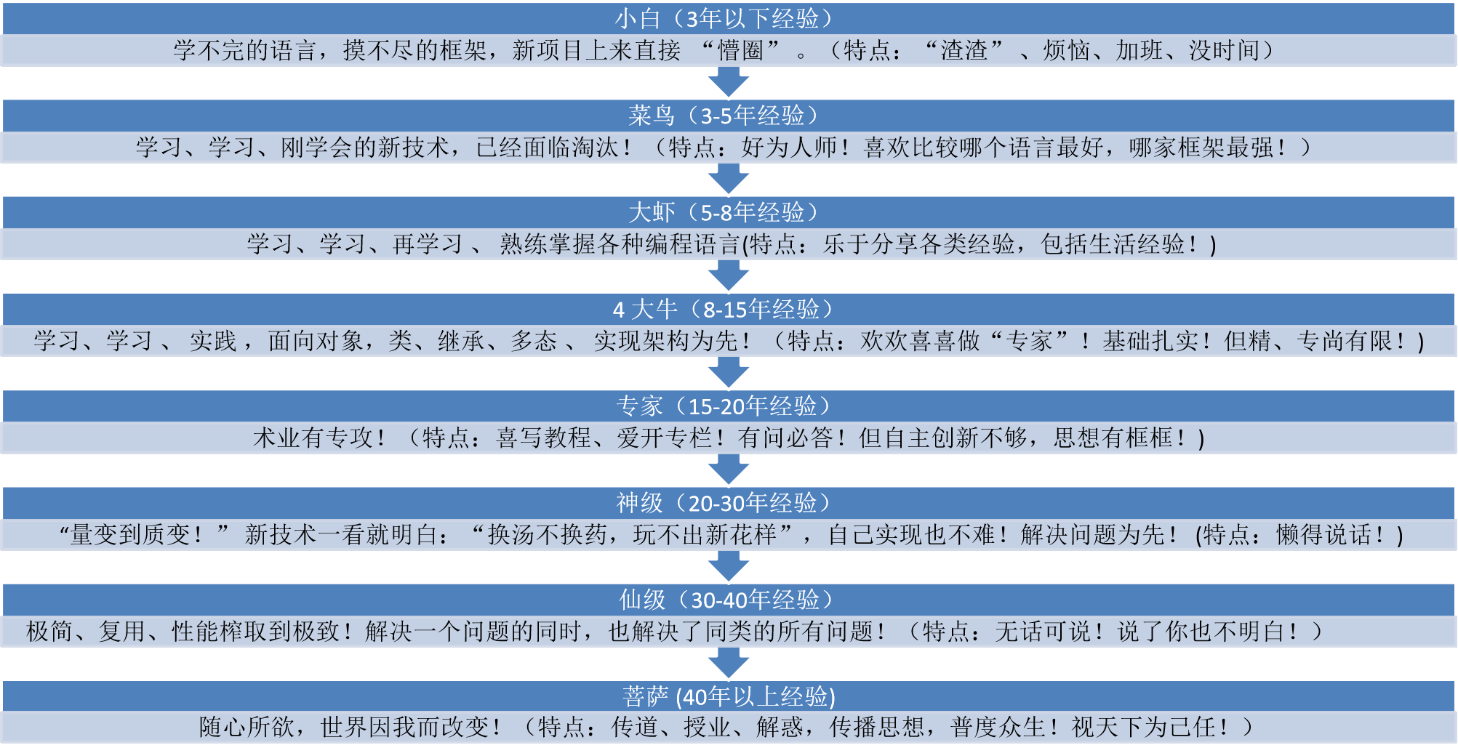

Slide 30
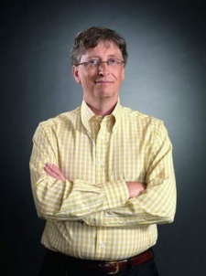
4.3.2 个人职业发展
例：比尔.盖茨52岁退休，将全部精力投入到慈善事业中，并把自己大部分财产用于慈善事业，是IT人的典范。
2000年，比尔.盖茨成立比尔和梅琳达·盖茨基金会
2008年，比尔.盖茨宣布将580亿美元个人财产捐给慈善基金会

Slide 31
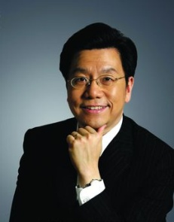
4.3.2 个人职业发展
例：李开复博士的座右铭“有容德乃大，无求品自高”
有忍，其乃有济；有容，德乃大。（《尚书∙君陈》）
事能知足心常泰，人到无求品自高。（清文学家纪晓岚的先师陈伯崖撰写的一副联书）

Slide 32
4.3.3 职业道德规范
1. 职业道德规范的定义
职业道德规范，又称伦理守则，是由特定职业协会根据社会对该职业群体及职业行为的期望发起并制定，规定了相应的能力、意识和责任，是该职业道德行为的标准、行为依据。

Slide 33
4.3.3 职业道德规范
2. 职业道德规范与行业协会规章
宪法上的结社自由权、言论自由权→行业协会的自治权的根源
行业协会自治权的直接权利来源行→业协会的内部契约
例：ACM brings together computing educators, researchers, and professionals to inspire dialogue, share resources, and address the field's challenges. As the world’s largest computing society, ACM strengthens the profession's collective voice through strong leadership, promotion of the highest standards, and recognition of technical excellence. ACM supports the professional growth of its members by providing opportunities for life‐long learning, career development, and professional networking. http://www.acm.org/about-acm/about-the-acm-organization

Slide 34
4.3.3 职业道德规范
3. 职业道德规范的功能
认知功能。通过行为规范守则的制定，使本行业的专业人员对本职工作的责任、义务、权利等有一个全面的认识，从而建立职业荣誉感和责任感
道德功能。通过激励性条款的制定，以道德、舆论监督的手段促使专业人员加强自身修养，以适应专业工作的要求，有效地完成本职工作
惩戒功能。通过惩戒性条款的制定，用行政等外在强制手段约束专业人员的不良行为

Slide 35
4.3.3 职业道德规范
4. 职业道德标准的诉求主题架构与制定方法
对符合伦理价值的行为的肯定
对不符合伦理价值的行为的禁止和限定
客户的权力和保障；收集信息问题；使用信息问题；专业实践和联系；对雇主的责任；社会和法律责任
例：美国挑战者号事件https://www.bilibili.com/video/BV1u34y1B7fu/?spm_id_from=333.788.recommend_more_video.0

Slide 36
4.3.3 职业道德规范
ACM伦理与职业行为规范的认为的软件工程师应当坚持以下8项原则：
公众：以公众利益为目标，共8款
客户与雇主：在与公众利益一致的原则下，应注意满足客户和雇主的最高利益，共9款
产品：确保产品和相关改进符合最高专业标准，共15款
判断：维护自身职业判断的完整性和独立性，共6款
管理：经理人和领导人应赞成、促进对软件开发和维护合乎道德规范的管理，共12款
专业：在与公众利益一致的原则下，应推进其专业的完整性和声誉，共13款
同行：对同行应持平等、互助、支持的态度，共8款
自我：应参与终生职业实践学习，促进合乎道德的职业实践方法，共9款

Slide 37
4.3.3 职业道德规范
ACM伦理与职业行为规范的简短版本：
促进社会和谐，相关条款1.02, 1.03, 1.05, 1.07, 3.03, 3.12, 4.01, 6.05
知情同意，相关条款1.04, 1.06, 2.06, 2.07, 3.01, 4.05, 4.06, 5.05, 5.06, 6.07, 6.08, 6.09, 6.12, 6.13
尊重他人权力，相关条款2.02, 2.03, 2.05, 3.13
平等对待他人，相关条款5.06, 5.07, 5.08, 5.09, 5.10, 5.11, 5.12, 7.03, 7.04, 7.05, 7.07, 8.07
对自己（作为或不作为）的行为负责，相关条款1.01, 3.04, 3.05, 3.06, 3.07, 3.08, 3.10, 3.11, 3.14, 3.15, 4.02, 7.08
对自己的管辖的人的行为负责，相关条款5.01, 5.02, 5.03, 5.04
保持自身正直和诚实，相关条款2.01, 2.04, 2.08, 2.09, 3.01, 3.02, 3.09, 4.03, 4.04, 6.06, 6.10, 6.11, 8.08, 8.09
不断提升自身技能，相关条款8.01, 8.02, 8.03, 8.04, 8.05, 8.06
乐于分享自己的知识、经验、价值，相关条款1.08, 6.01, 6.02, 6.03, 6.04, 7.01, 7.02, 7.06

Slide 38
4.3.3 职业道德规范
如何使用ACM伦理与职业行为规范，分为以下三步
从上页PPT中所述原则
从相应原则中找出与伦理问题相关条款
确定行为是否与相关条款符合或冲突
大多数时候，有的条款支撑某行为，有的条款不支持某行为。这时，需要根据我们自己的判断力，以及第二章涉及的伦理抉择方法，确定怎么做？

Slide 39
4.3.3 职业道德规范
案例：
互联网受到一种新蠕虫的困扰，这种蠕虫通过利用操作系统中的安全漏洞感染个人电脑
Tim Smart创建了一个反蠕虫病毒，该反蠕虫病毒利用同一个安全漏洞在个人电脑之间传播
当Tim的反蠕虫病毒进入个人电脑时，它会自动下载一个堵塞安全漏洞的软件补丁。换句话说，它修复了个人电脑，使其不再容易受到通过该安全漏洞的攻击
Tim释放了反蠕虫病毒，采取了预防措施，以确保反蠕虫病毒不能追溯到他自己。反蠕虫病毒迅速在互联网上传播，消耗大量网络带宽，并进入数百万台计算机
对计算机使用者来说，它看起来就像另一个蠕虫，计算机使用者与反蠕虫病毒的传播作斗争，就像与所有其他蠕虫作斗争一样

Slide 40
4.3.3 职业道德规范
分析：
1.01 对自己的工作承担全部责任
1.08 鼓励自愿将专业技能用于公益事业，并为相关学科的公共教育做出贡献
2.03 仅在客户或雇主知情同意，并获得授权的情况下，使用客户或雇主的财产
8.01 进一步了解软件和相关文档的分析、规范、设计、开发、维护和测试方面的开发，以及开发过程的管理
8.02 提高他们以合理的成本在合理的时间内创建安全、可靠和有用的高质量软件的能力
8.06 提高他们对本规范、其解释及其在工作中的应用的知识
当公利比Tim的私利更重要时，Tim是错的
可取之处：Tim提升了自己的计算机使用技能并帮助他人修补了漏洞
不可取之处：不想承担责任，知情同意

Slide 41
4.3.3 职业道德规范
案例：
为了提高其企业的网络安全性，肖恩致电某大学计算机系寻求建议
该系将肖恩的电话转接给该领域国际公认的专家史密斯教授，史密斯教授回答了肖恩的几个有关网络安全的问题
当肖恩要求史密斯教授推荐一个软件来识别网络不安全因素时，史密斯教授告诉肖恩，NetCheks获得了个人电脑杂志的最高评价
史密斯没有提到同一本杂志对另一款功能较少但价格更低的产品给予了最值得买评级。她也没有提到NetCheks是一家由她以前的学生创办的公司的产品，她拥有该公司10%的股份

Slide 42
4.3.3 职业道德规范
分析（可取之处：免费咨询；不可取之处：有意回避了占股和最值得买）：
1.06 在所有有关软件、文档、方法、工具的陈述中，特别是与公众相关的，力求正直，避免欺骗（Be fair and avoid deception in all statements, particularly public ones, concerning software or related documents, methods and tools）
1.08 致力于将自己的专业技能用于公共事业和公共教育的发展（Be encouraged to volunteer professional skills to good causes and contribute to public education concerning the discipline）
4.05 对无法回避和逃避的利益冲突，应告示所有有关方面（Disclose to all concerned parties those conflicts of interest that cannot reasonably be avoided or escaped）
6.02 推进软件工程的共识性（Promote public knowledge of software engineering）
6.05 不以牺牲职业、客户或雇主利益为代价，谋求自身利益（Not promote their own interest at the expense of the profession, client or employer）

Slide 43
4.3.3 职业道德规范
格林是一家大公司的系统管理员。他正为新员工图森珀安装新的软件包。这家公司没有授权格林去阅读其他员工的电子邮件、网页浏览记录、个人文件。在安装文件时，格林意外发现了一个文件名怪异的压缩包。格林打开了这个文件包，发现这个文件包中包含很多不良视频和读物。格林确信处理这些视频和读物已经触犯了法律。结合课本副录B中《软件工程职业道德规范和实践要求》，浅析格林应该怎么做？
提示：恪守公正、知情同意、尊重并公平对待他人
2.03 在客户或雇主知晓和同意的情况下，只在适当准许的范围内使用客户或雇主的资产
2.09 不提倡与雇主或客户有利益冲突，除非出于符合更高道德规范的考虑，在后者情况下， 应通报雇主或另一位涉及这一道德规范的适当的当事人
3.13 小心和只使用从正当或法律渠道获得的精确数据，并只在准许的范围内使用
5.10 对违反雇主政策或道德观念的指控，提供正规的听证过程

Slide 44
4.3.3 软件工程师职业道德规范
吹哨人：所在企业或组织存在重大问题、严重威胁公众利益时，不惜面临危险，勇敢揭露的人
什么时候应该成为吹哨人？Richard De George教授的回答
你是否认为这一问题会导致严重的公众利益损害？
你是否已告知你的经理，相关活动会造成严重的公众利益损害？
你是否已经试过了组织内的所有其他途径来解决这个问题？
你是否已经收集到能够使第三方信服的证据证明你的说法？
如果向公众披露此事，公众是否会阻止此公共利益损害事件？
如果前三题都选是，就可以考虑做吹哨人
如果全部选是，那你有义务去做这个吹哨人

Slide 45
4.3.3 软件工程师职业道德规范
R. D. George的答案提供了一个思考的方向
一些特例
如果吹哨人确实和经理沟通了核反应堆堆芯熔融事件的影响，但是来不及和所有领导沟通此事，那么他可以考虑直接向媒体曝光此事以确保大众可以转移到安全的地方
吹哨人事先很多年已知组织某些行为对公众利益的危害。但是，吹哨人在被公司开除后，曝光组织的危害行为。属于报复，不属于真正的吹哨人
吹哨人事先很多年已知组织某些行为对公众利益的危害。在意识到继续此行为可能会被逮捕，吹哨人爆料此事。不属于真正的吹哨人

Slide 46
4.3.3 软件工程师职业道德规范
企业或组织如何应对吹哨人
建立危机公关机制：在哨声吹响的第一时间，企业应果断站出，发表声明、表明态度、对所报问题予以客观澄清，力争最大程度减少名誉损害
建立有效的内部投诉渠道：通过投诉有奖、年度满意度评价、匿名调查问卷、跨层级举报等投诉方式，做到先稳内再保外，给员工更多倾诉空间
审慎处理吹哨人：若曝光内容失真，企业应通过规章制度对吹哨行为加以限制。若吹哨人曝光内容不涉及公共利益保护，该吹哨行为不受相关法律保护

Slide 47
4.3.3 职业道德规范
例：百度文化论语 http://home.baidu.com/about/culture.html
人一定要做自己喜欢且擅长的事情
对事不对人
百度没有公司政治
主动分享
帮助别人，成就自己
只把最好的成果传递给下一环节
从可信赖到可依赖
…

Slide 48
提纲
4.1 道德的社会价值
4.2 职业的属性
4.3 职业道德与个人职业发展
4.4 IT职业人员的社会责任
4.4.1 社会责任的意义
4.4.2 关于责任的问题
4.4.3 负责行为的障碍

Slide 49
4.4.1 社会责任的意义
什么是责任？
责任是指由一个人的资格（包括作为人的资格和作为一种角色的资格）所赋予，并与此相适应的从事某些活动，完成某些任务以及承担相应后果的法律和道德要求
外在责任：个体对社会的责任，如：保护环境、服兵役
内在责任：个体对自身的责任，如：遵纪守法、对自己身体健康的责任
社会责任的重要性
爱因斯坦说：如果你们想使你们一生的工作有益于人类社会，那么，如果只懂得应用科学本身是不够的，关心人类自身和他的命运必须一直是所有技术上努力的主要兴趣.......，在你的图标和公式中要切记这些
加拿大工程师之戒

Slide 50

4.4.1 社会责任的意义
加拿大工程师之戒
1900年，横贯圣劳伦斯河的魁北克大桥开始修建，某工程师擅自把大桥原先预设的500米增长到了600米。1907年8月29日，当桥梁即将竣工之际，发生了垮塌，造成桥上的86名工人中75人罹难，多人受伤。事故调查表明，正是因为工程师的过分自信，忽略了对桁架重量的精确计算，而导致悲剧的发生
1913年，大桥开始重建，然而，悲剧也再度重演。1916年9月，由于某个支撑点的材料指标不到位，大桥中间最长的桥身突然塌陷，造成10名工人丧生
经历了两次悲剧之后，加拿大七所工程学院筹资买下了大桥的钢梁残骸，欲打造成一枚枚指环，分发给每年各工程学院的毕业生，用以提醒毕业生要汲取这起事故上血的教训
常用手的小拇指
Notes:
hang

Slide 51
4.4.2 关于责任的问题
社会责任
对自然界的责任：对自然界的完整性与稳定性负责
对社会发展的责任：对生产力发展的责任；对社会关系改善的责任；对精神文明进步的责任
对人的责任：对人类的责任与贡献；对个人的责任（包括个人健康等身体素质）

Slide 52
4.4.3 负责行为的障碍
做一个敢于负责的人
例：在**公司实习期间，有人误删了服务器集群上的数据，但是始终没有人承认
私利是负责任行为的最大障碍之一
“我们不希望学生是一个功利的胜利者，不希望学生有知识但没有良心，我们要培养学生成为一个有良知、有正面价值观的人。”（沈祖饶，香港中文大学校长 ，12所中国大学的校长在浙大联合发表《面向2030的“一流大学创新网络”合作倡议》，2017年5月23日）

Slide 53
小节
职业
职业道德
职业发展
社会责任

